Slide 1



El derecho a la atención ginecológica en mujeres con autismo y D.I.
RAÚL CRESPO GARCÍA
Director SADT Aspanaes Santiago

Slide 2
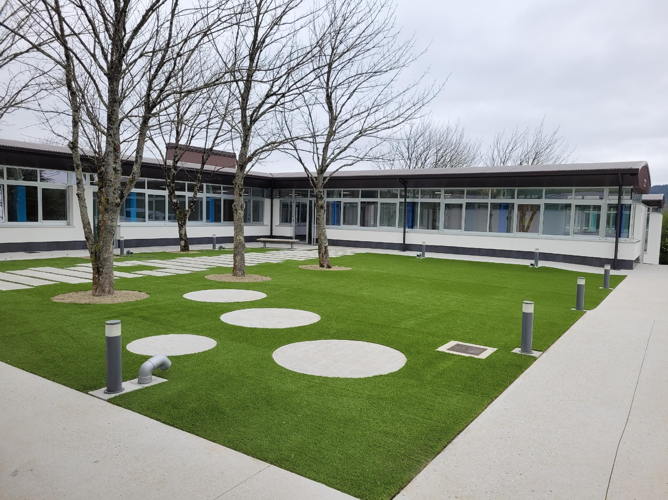


Aspanaes se crea en 1979
Servicios en A Coruña, Culleredo, Ferrol, As Pontes y Santiago
Servicio de Atención Diurna Terapéutica (SADT) Santiago
28 personas con autismo
17
11
Monte do Gozo
Notes:
Presta apoyo a más de 600 personas con autismo a través de servicios de diferentes características.

Slide 3
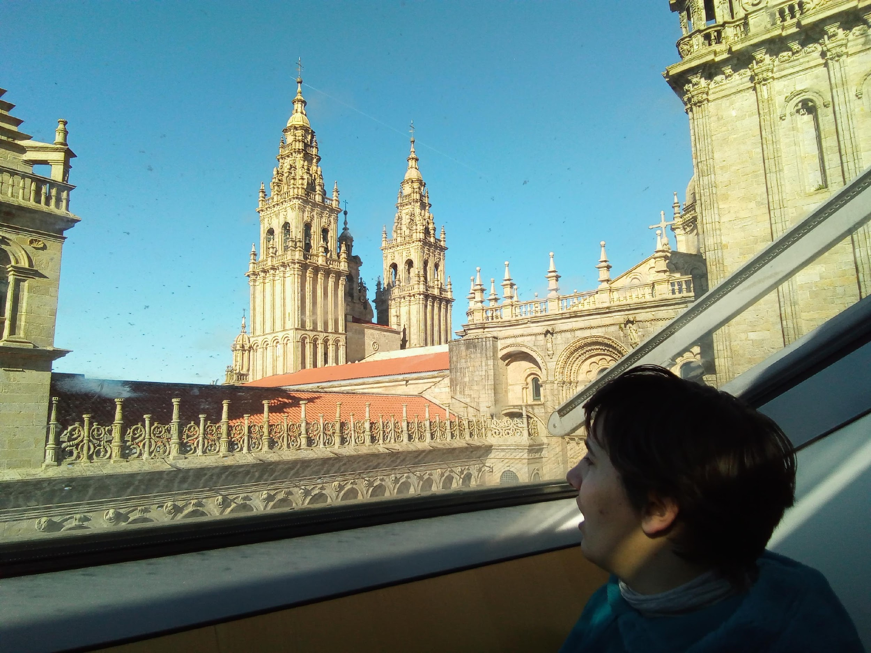


Sobre nosotros…
MODELO CALIDAD DE VIDA
COMUNIDAD
ENFOQUE DERECHOS
PROGRAMA DE ATENCIÓN SANITARIA PREVENTIVA
Notes:
El origen de este proyecto está en el proceso de cambio que se inició hace muchos años en el modelo de servicio, buscando una orientación hacia la comunidad y la calidad de vida de las personas y en las que el servicio se convertía en un elemento clave en la creación de contextos facilitadores, accesibles y orientados hacia la inclusión y la participación en la comunidad. PASP en salud.

Slide 4





Situación de partida
I Plan de Acción Estrategia Española TEA:
Peor estado de salud
Deterioro precoz
Fallecimiento prematuro
Retos en el acceso al sistema sanitario:
Características de las personas con autismo
Barreras del entorno sanitario
Familias. Atención sanitaria general:
Realización de pruebas
Conductas problemáticas
Cambios profesionales
Ansiedad y estrés
Familias. Atención ginecológica:
Antecedentes familiares
Ausencia de revisiones periódicas
Dificultad en diagnósticos
IMPORTANCIA DEL ENFOQUE SANITARIO PREVENTIVO
Notes:
Situación de partida: entrevistas familias.
Retos personas: dificultades en la comunicación, comprensión, identificación de dolores, alteraciones sensoriales, etc.
Entorno sanitario: falta de acc. Cognitiva en los procedimientos médicos y los entornos, ausencia de profesionales de referencia, ambientes
At. Sanitaria. Conductas problemáticas (contenciones físicas: falta de recursos profesionales, “traumáticas”)
Cambios profesionales: dificultad en la continuidad de la atención y la personalización
At. Ginecológica. Antecedentes familiares: importancia del enfoque preventivo y la detección precoz.
Ausencia de revisiones: “innecesarias”. Alteraciones sensoriales (dificultades higiene, ropa,...), conductas problemáticas
Dificultad diagnóstico patologías ginecológicas: prescripciones inadecuadas de medicamentos. Cronificación.
Dificulta Derecho a la salud

Slide 5



Cuestionario Plena Inclusión Salud Ginecológica de Mujeres con Discapacidad Intelectual o del Desarrollo (2021)
Estudio Federación Española de Autismo (FESPAU) Mujeres, Ginecología y Trastornos del Espectro del Autismo (2019)
1 de cada 3
No acudió nunca a una consulta ginecológica
Casi el 45%
No realizaban consultas periódicas regulares

Slide 6
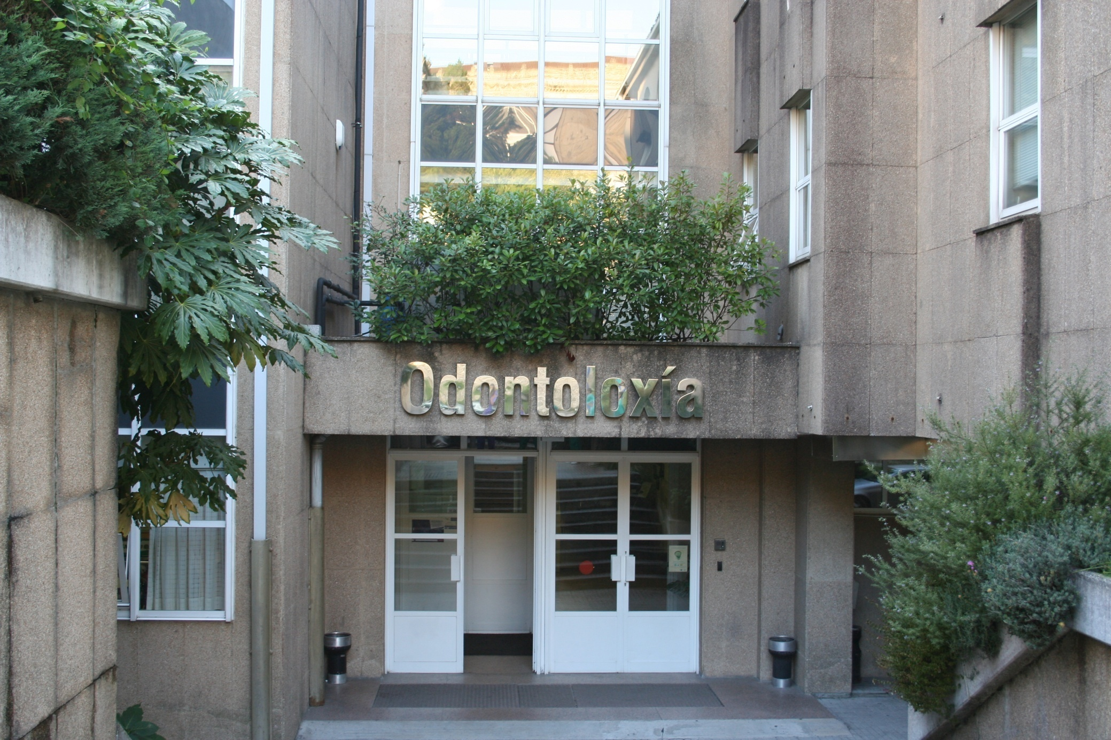
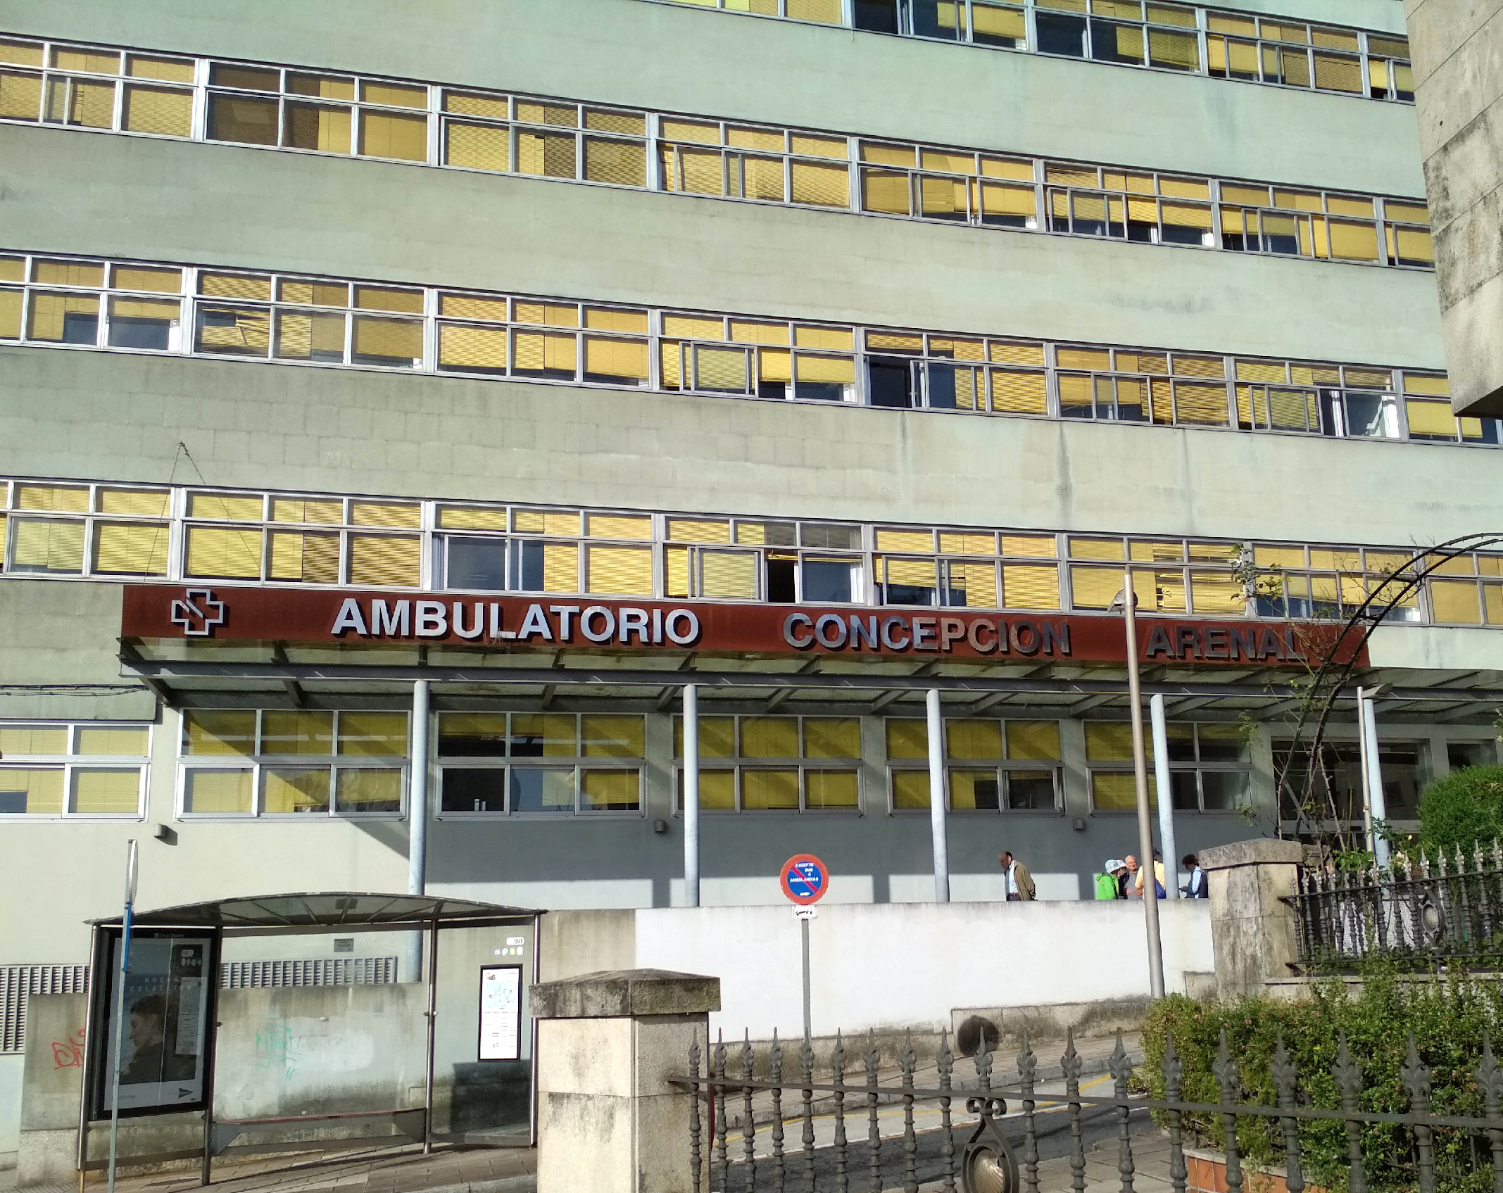
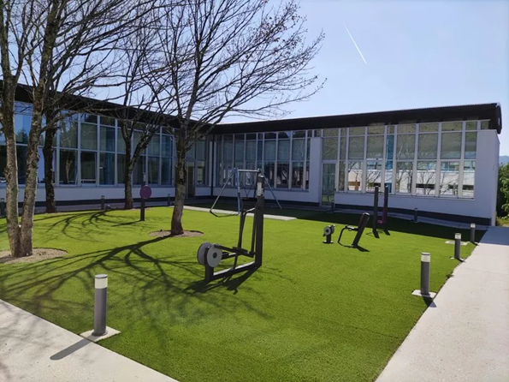


Alianzas
FACULTAD MEDICINA Y ODONTOLOGÍA USC
CENTRO DE SALUD CONCEPCIÓN ARENAL
HOSPITAL CLÍNICO UNIVERSITARIO SANTIAGO
Notes:
Esta situación nos llevó a plantear la necesidad de establecer alianzas con diferentes recursos sanitarios, de tal forma que se pudiera garantizar la continuidad y la coherencia en la atención sanitaria de forma personalizada. Profundizar en la creación de un espacio sociosanitario inclusivo.

Slide 7

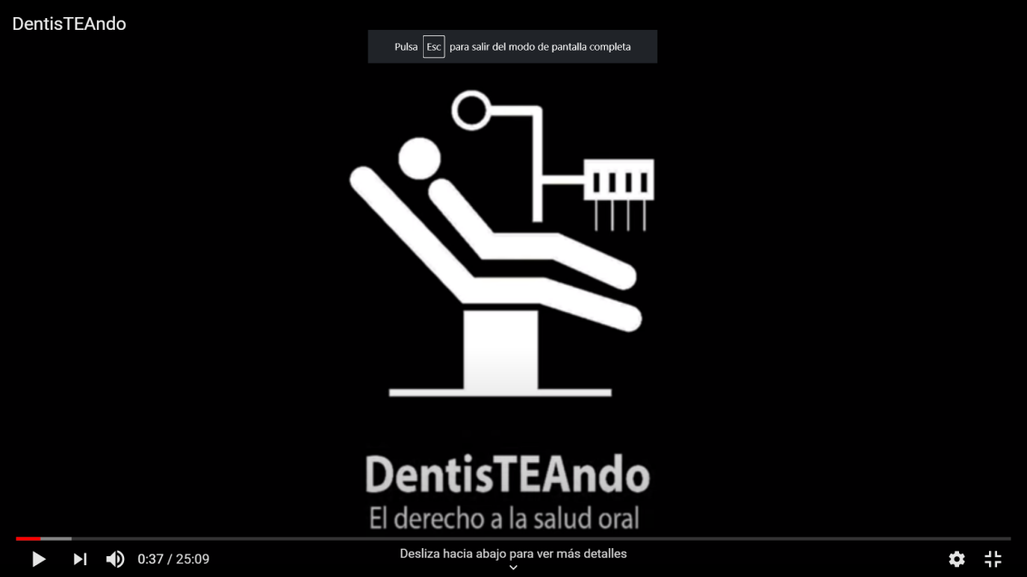
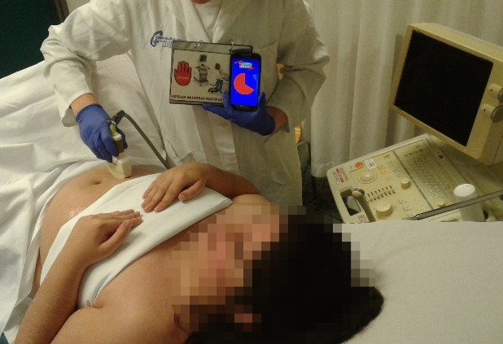
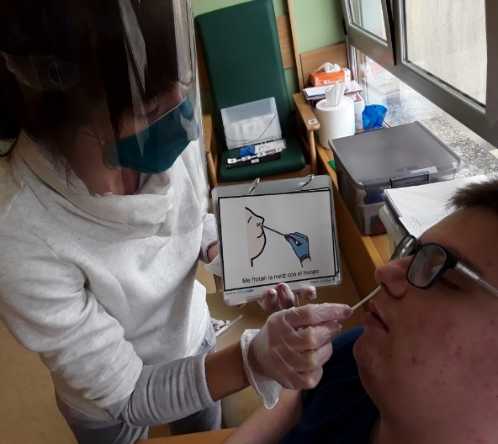
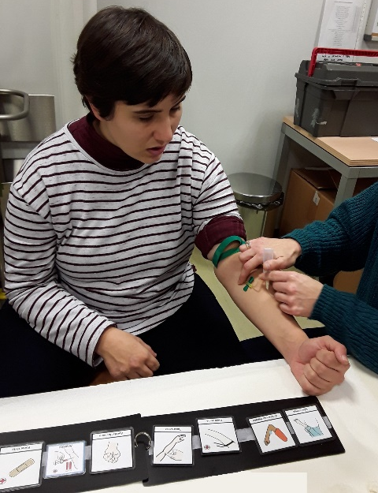
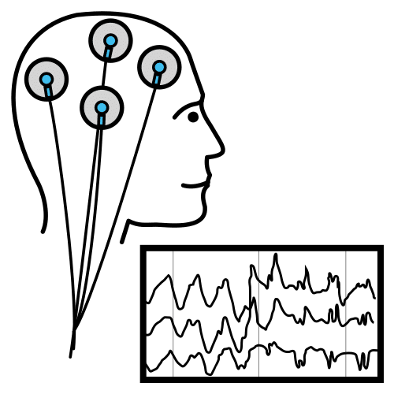
UPNE ODONTOLOGÍA Facultad Medicina y Odontología USC
Hospital Clínico Universitario (CHUS)
S. Ginecología
2013
2017
2011
2016
2024
Programa de Salud
SADT
Centro de Atención Primaria Concepción Arenal
Hospital Clínico Universitario (CHUS)
S. Neurología
Notes:
En esta secuencia temporal se puede ver la línea de trabajo con los principales servicios de salud con los que colaboramos de forma regular (programas de habituación, desensibilización, investigaciones).
Aunque no aparece reflejado en los años 2011 12 también colaboramos con la Facultad de Enfermería de la USC y de forma paralela este trabajo también se desarrolló en nuestro propio centro.
IMPORTANCIA EXPERIENCIA ODONTOLOGÍA: modelo e inspiración para el proyecto de ginecología por los resultados conseguidos:
- Mejora en el diagnóstico y tratamiento de diferentes patologías orales
Adquisición de recursos y estrategias adecuadas por parte de profesionales sanitarios
Uso más eficiente de los recursos sanitarios (- nº de consultas, - uso del quirófano).

Slide 8
Objetivos generales
Facilitar el acceso a mujeres con autismo y DI a una prestación ginecológica de calidad en sus facetas preventiva, diagnóstica y terapéutica en condiciones de bienestar emocional.
01
02
Promover en las mujeres con autismo las habilidades y capacidades para afrontar una consulta ginecológica.
03
Mejorar la coordinación entre servicios sociales y sanitarios con el fin de garantizar una atención sanitaria integral.
Notes:
Durante el año 2017. Reuniones con la Subdirección de Calidad y Atención al Paciente CHUS. Se plantearon:
Dificultades de las personas con autismo en los entornos sanitarios
Preocupaciones manifestadas por las familias y los profesionales del servicio
Resultados evidenciados en el programa de odontología.
La importancia del profesional sanitario de referencia.
Se realiza una propuesta de intervención en torno a:
un programa de habituación a la consulta ginecológica
La mejora en aspectos como la acc. Cognitiva, creación de espacios de espera con menos estimulación, reducción de tiempos de espera y gestión de citas.

Slide 9
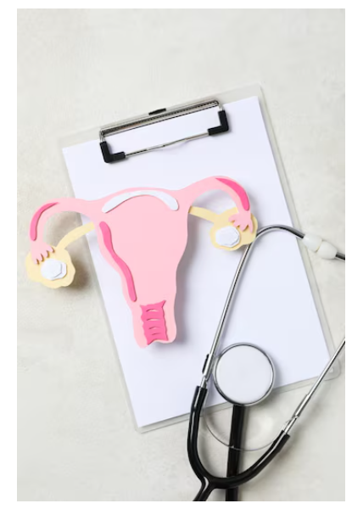

Objetivos específicos
Realizar una exploración mamaria
Realizar una ecografía abdominal
Tomar muestras de exudado vaginal
Notes:
Esta Subdirección nos puso en contacto con el Servicio de Ginecología del hospital. Se estableción un grupo de trabajo con la doctora y los profesionales del servicio en el que se determinaron:
Las necesidades y los objetivos específicos a trabajar para la realización de una exploración ginecológica
Se establece un programa con los objetivos y la secuencia de pasos concreta.
La ginecóloga mostró la secuenciación exacta de los diferentes pasos tal y como se realizarían el día de la consulta, la forma de realizar estas pruebas y el manejo del instrumental necesario.

Slide 10

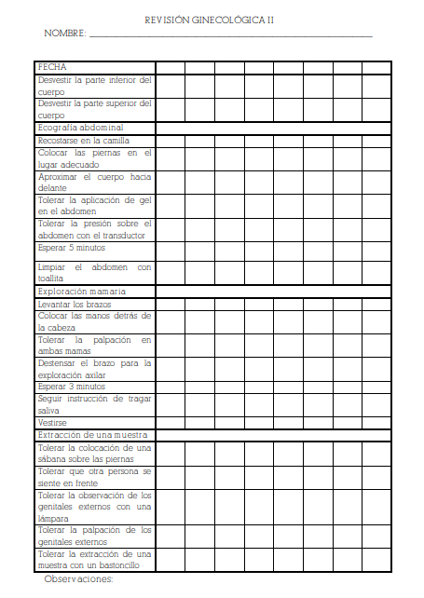
Metodología
Total participantes: 8 (2017); 11 (2024)
Edades: 18 – 38 años
Ninguna había acudido previamente a consulta de ginecología
Elaboración de fichas de conocimiento personal (datos salud) y Registro de sesiones.
Establecimiento línea base inicial
Profesionales: Auxiliar enfermería, TO, Ginecóloga.
1 sesión semanal (1:30h) – 4 o 5 personas
Criterios de alcance de los objetivos:
  No mostrar conductas disruptivas, de escape o evitación
  Ausencia de malestar significativo.
Registro de sesiones
Notes:
En este punto era muy importante el conocimiento de la persona teniendo en cuenta la evaluación individual de estresores (problemas físicos, alteraciones sensoriales, esperas, demandas excesivas, interrupciones, etc.)
Muy importante durante las sesiones ser muy cuidadosos al seleccionar el momento en el que participar en la actividad y lo que se podía demandar o no en cada momento.
Preservar y reforzar la sensación de seguridad y control por parte de ellas en todo momento.
En el momento en el que se consideraban conseguidos los objetivos:
- Solicitud cita con el servicio de ginecología. 1 mes x sistema de citas del SERGAS. Consulta de 25 minutos aprox. Profesional de apoyo y familia.

Slide 11
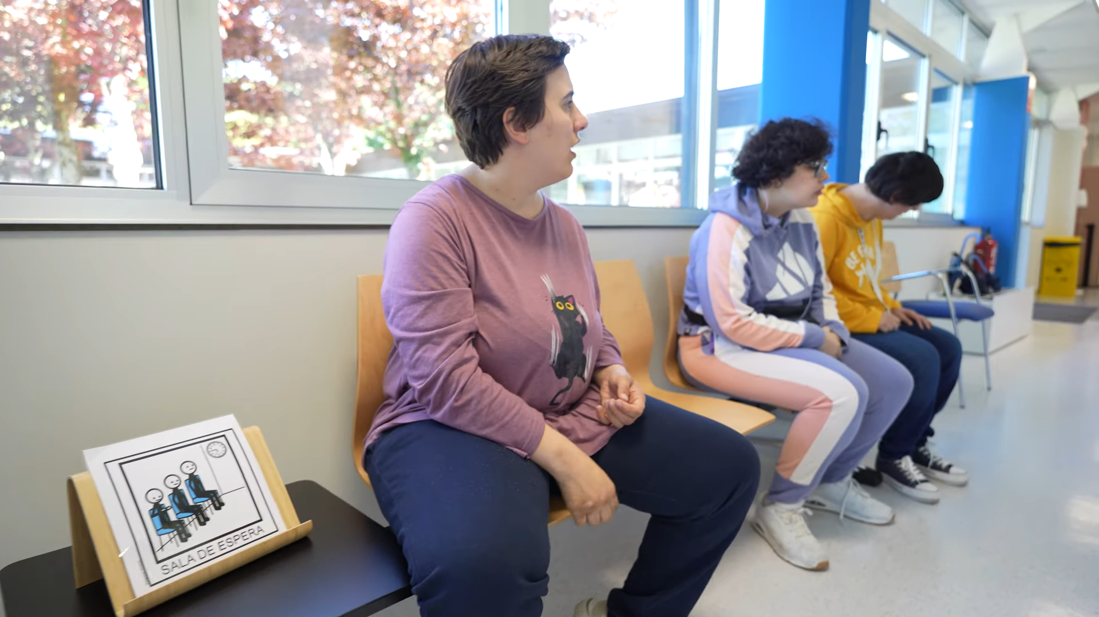
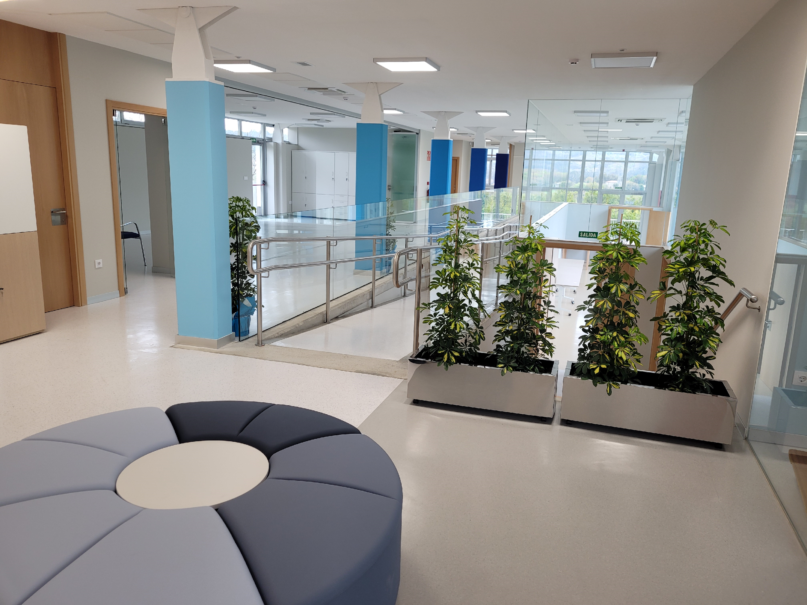
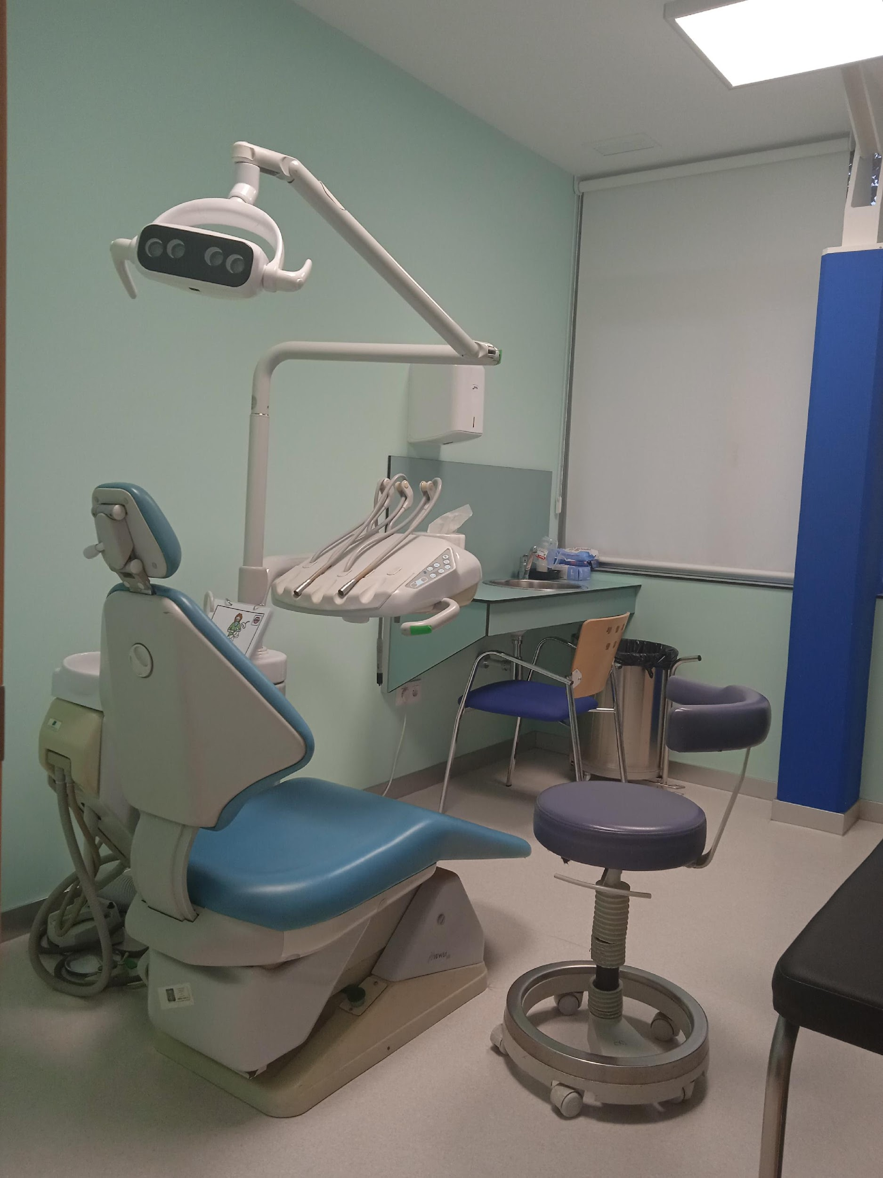
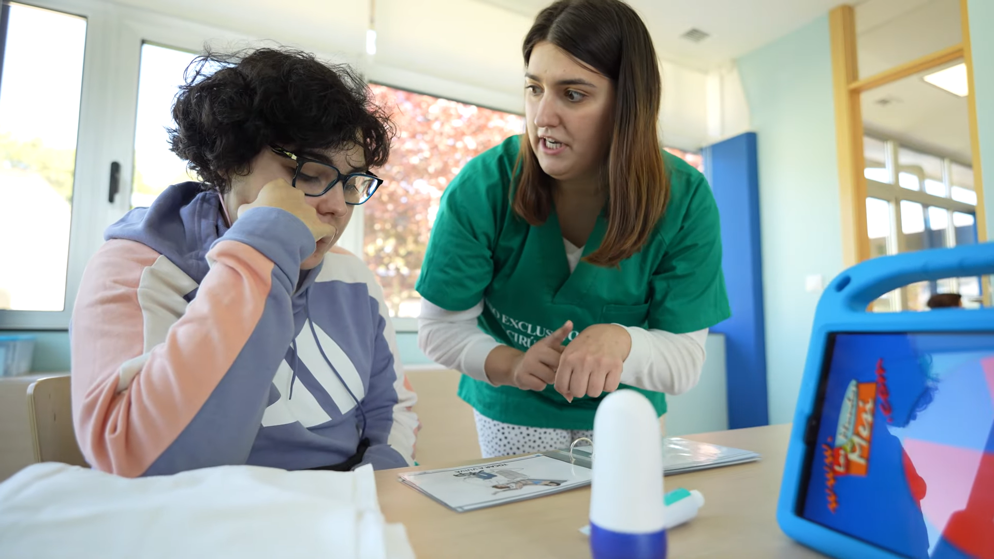
Estrategias de intervención SADT
Sesiones de simulación consulta ginecológica
Notes:
En el SADT se combinaba el trabajo propiamente educativo a través de el uso de materiales accesibles cognitivamente con la realización de sesiones cuando no era posible por cuestiones organizativas desplazarse al hospital aprovechando la sala de enfermería.
Realizar la actividad en grupo permitió trabajar los tiempos de espera habituales en las consultas y los turnos entre las participantes.
Se utilizaron temporizadores para facilitar la comprensión del paso del tiempo (en la sala de espera, pasos exploración) así como para facilitar el aumento progresivo de los tiempos de exploración con información visual y las secuencias con los diferentes pasos.

Slide 12
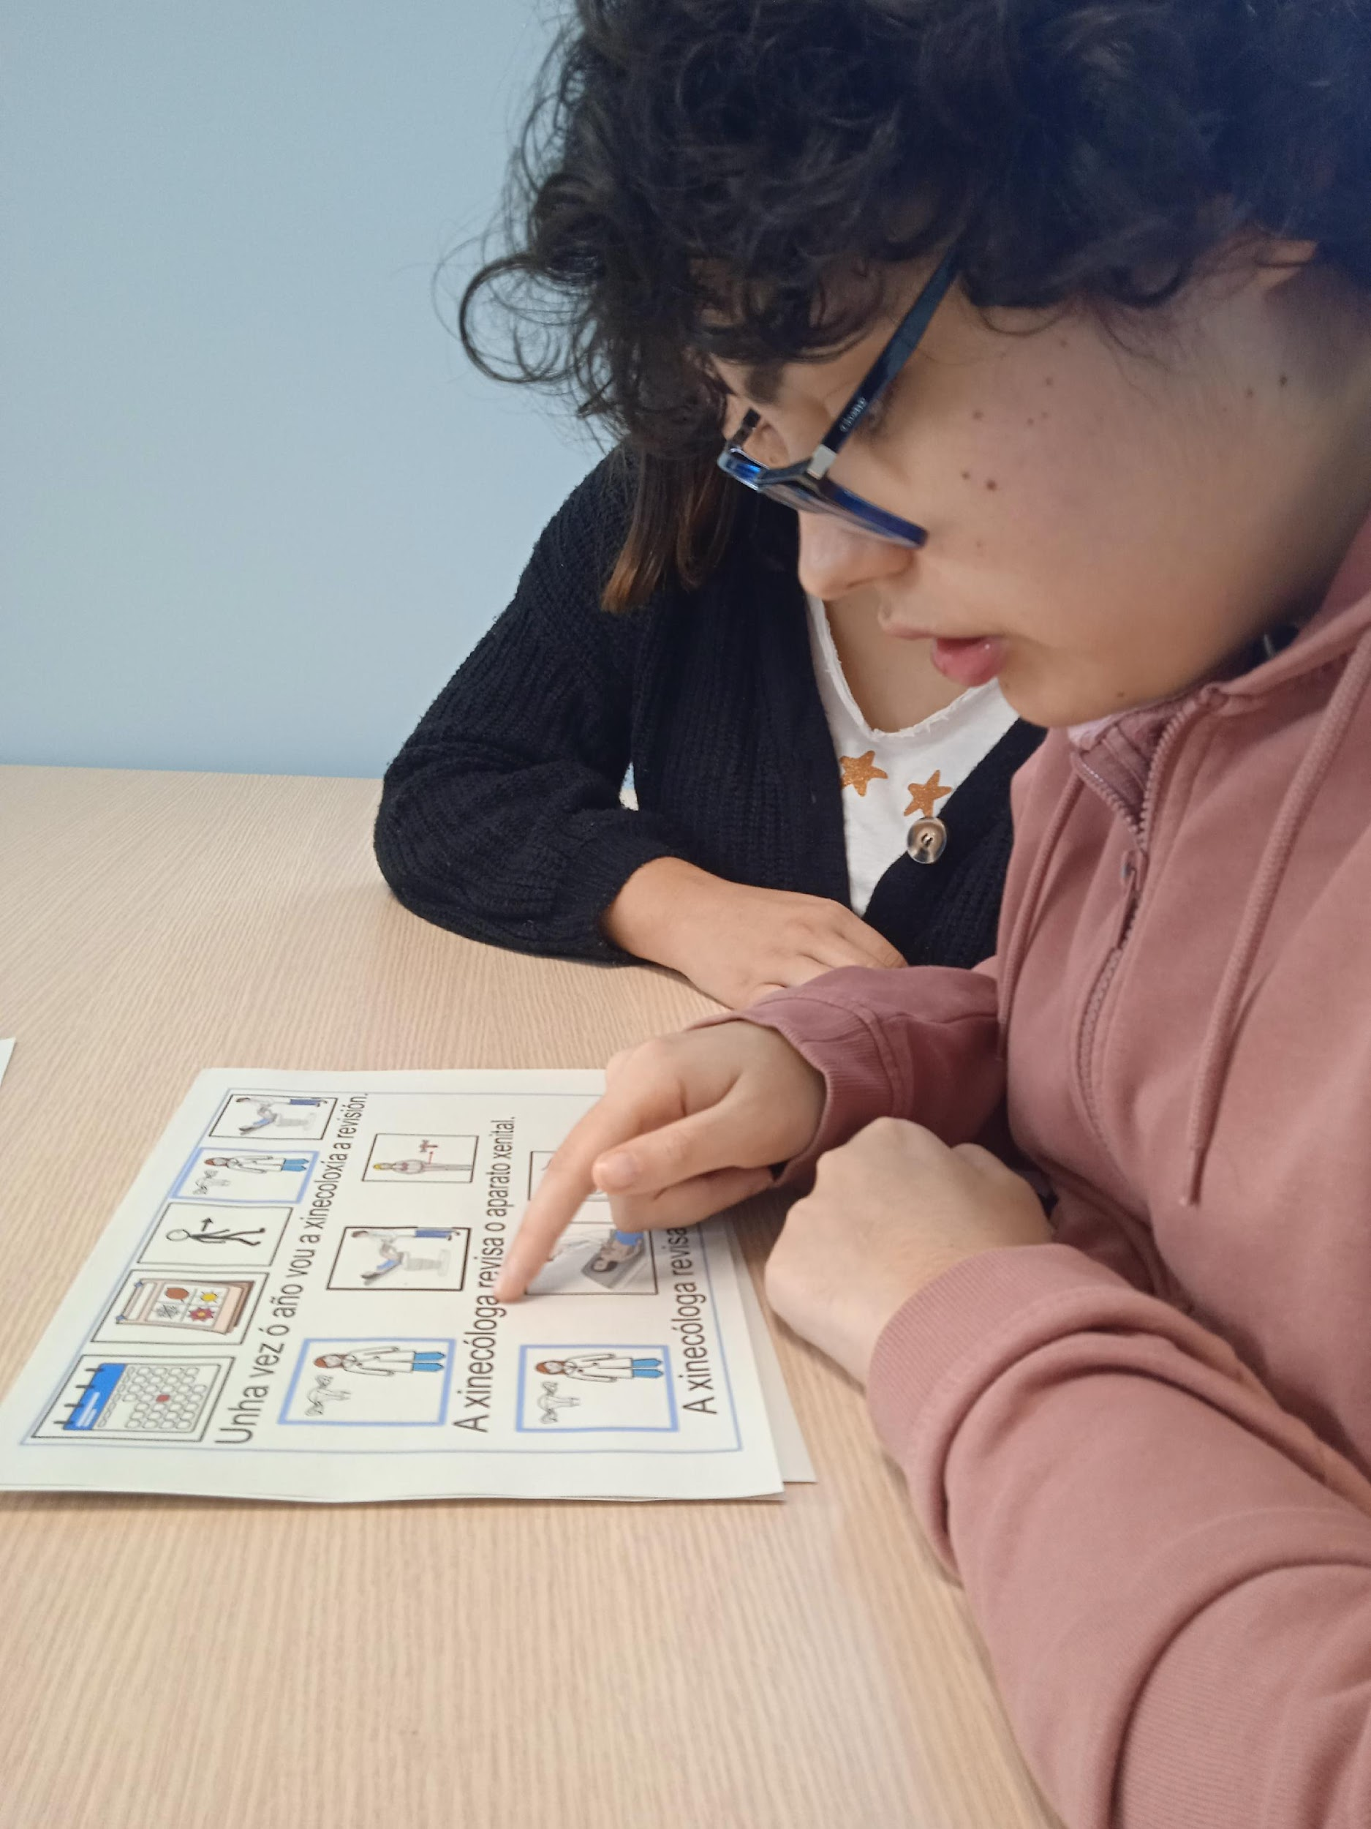
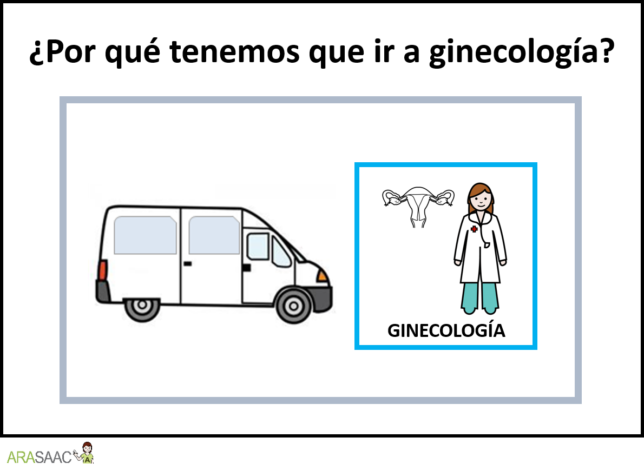
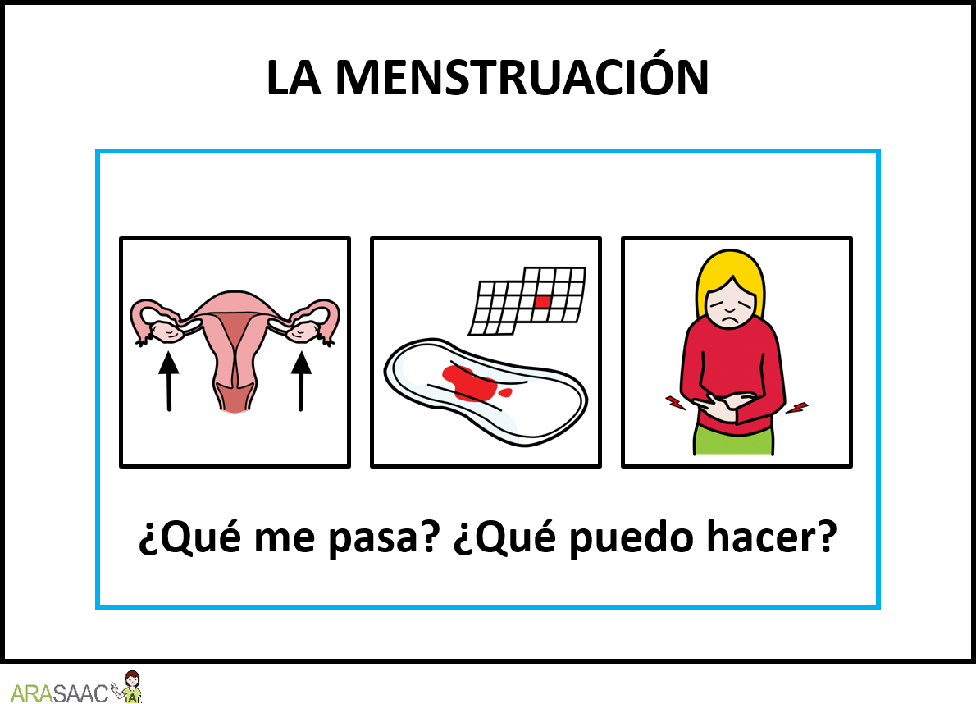
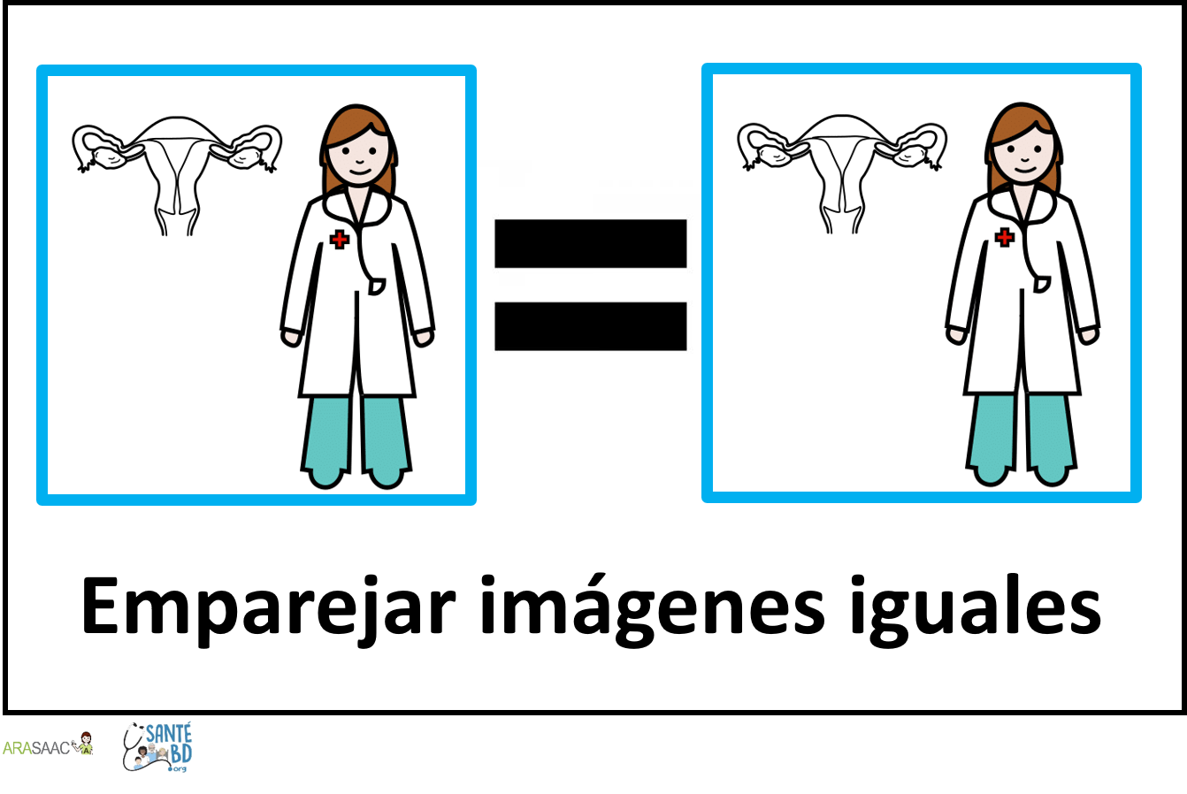
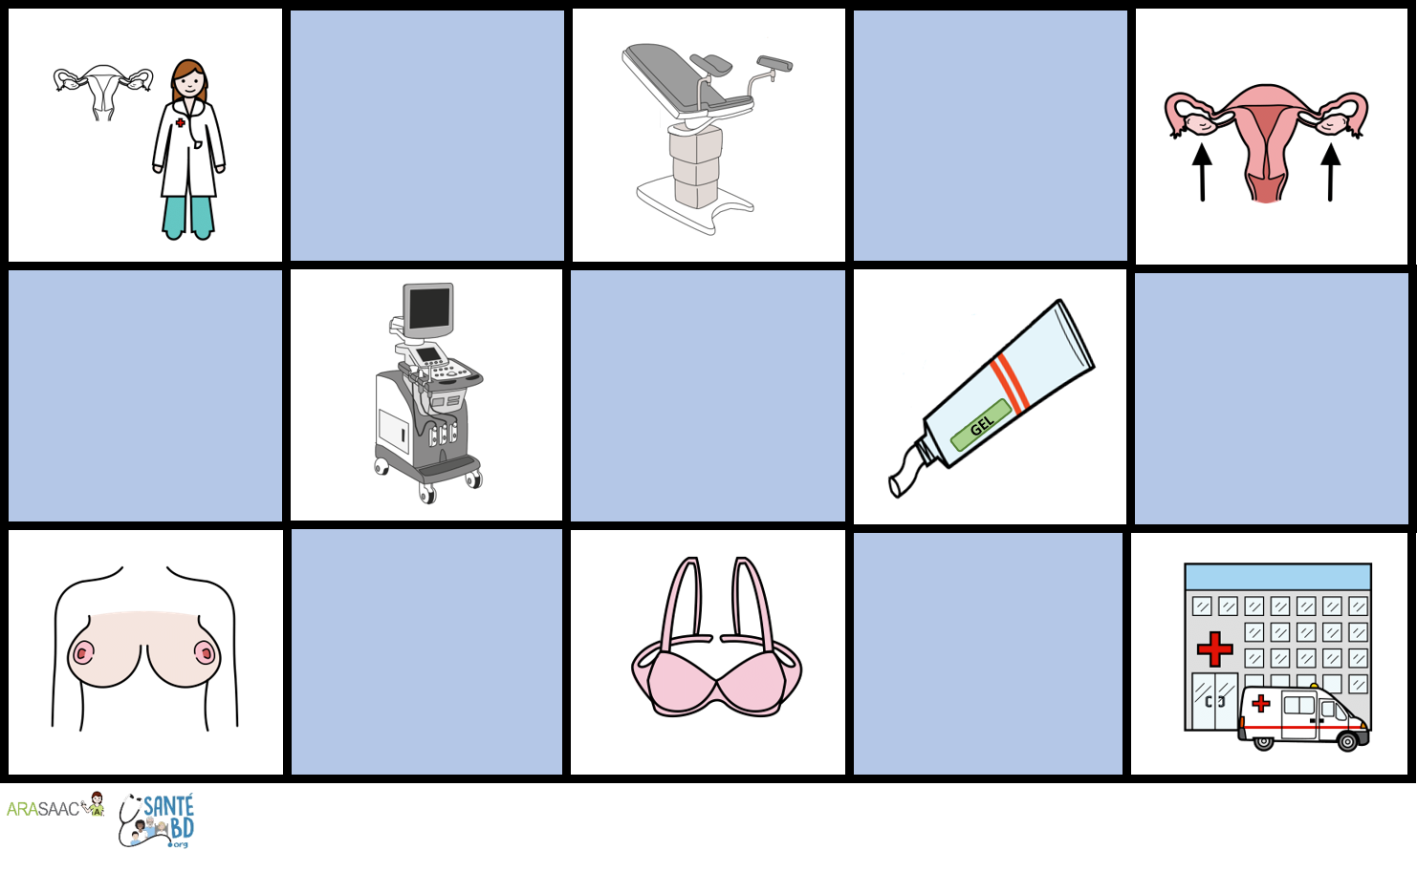
Estrategias de intervención SADT
Materiales explicativos y juegos adaptados

Slide 13
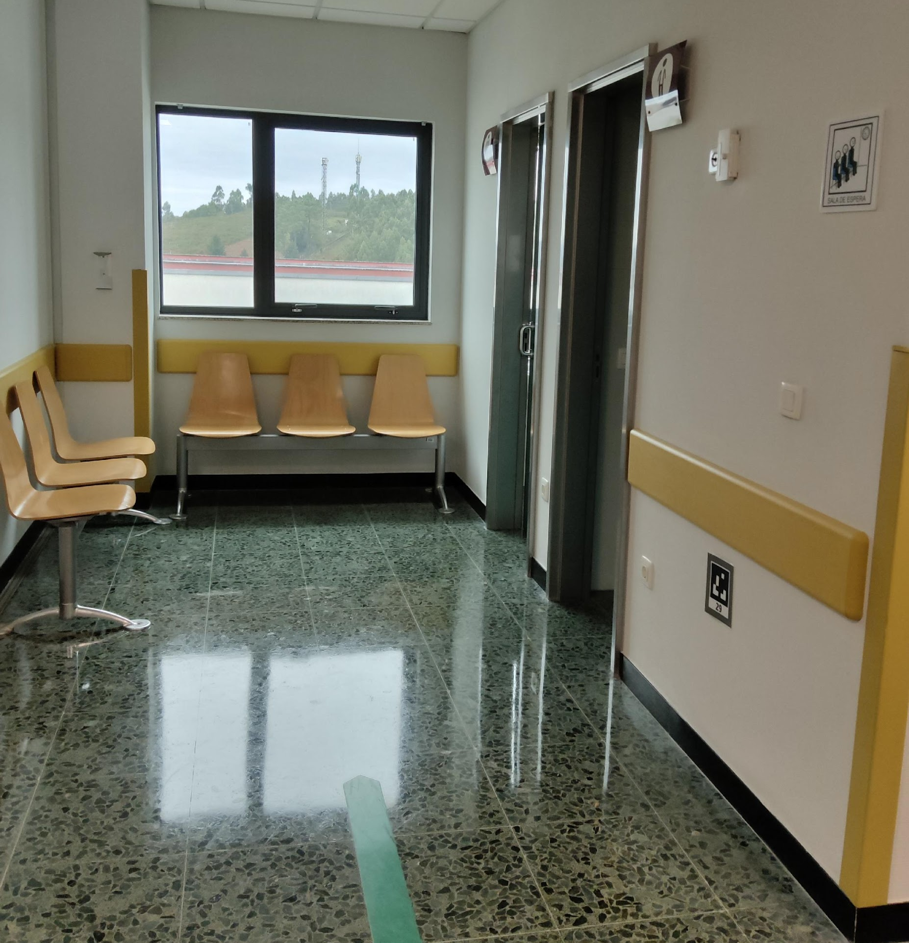
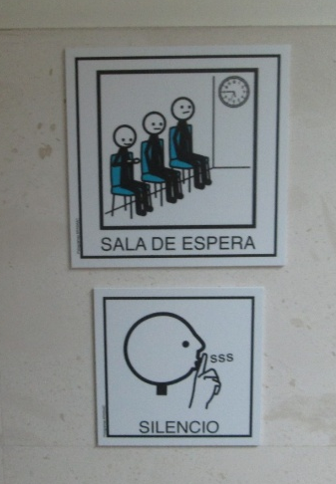
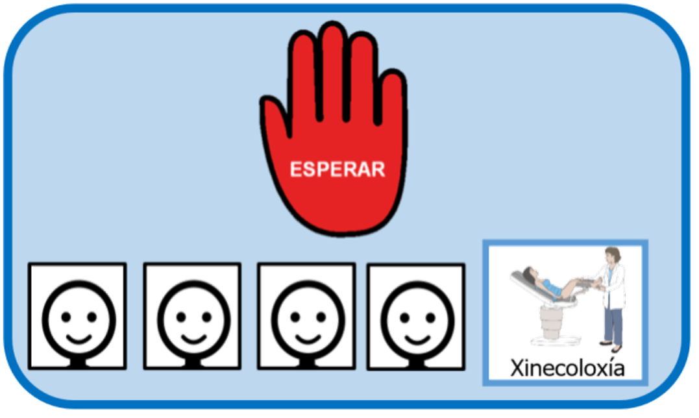

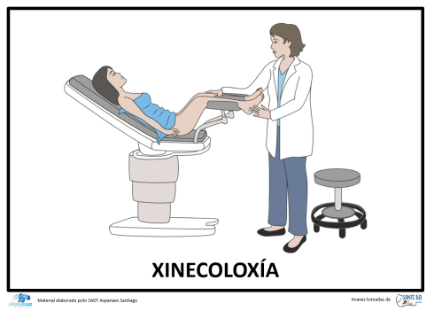
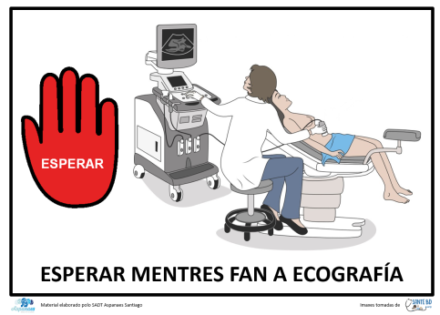
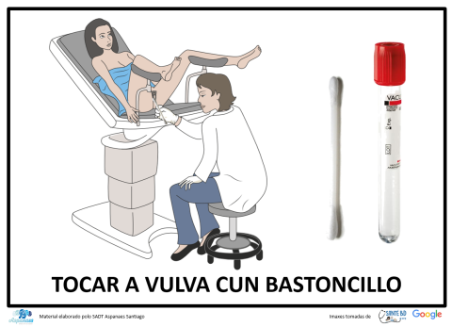
Estrategias de intervención en el CHUS
Entorno amigable | Estructuración del tiempo de espera | Estructuración del proceso (secuencia visual)

Slide 14
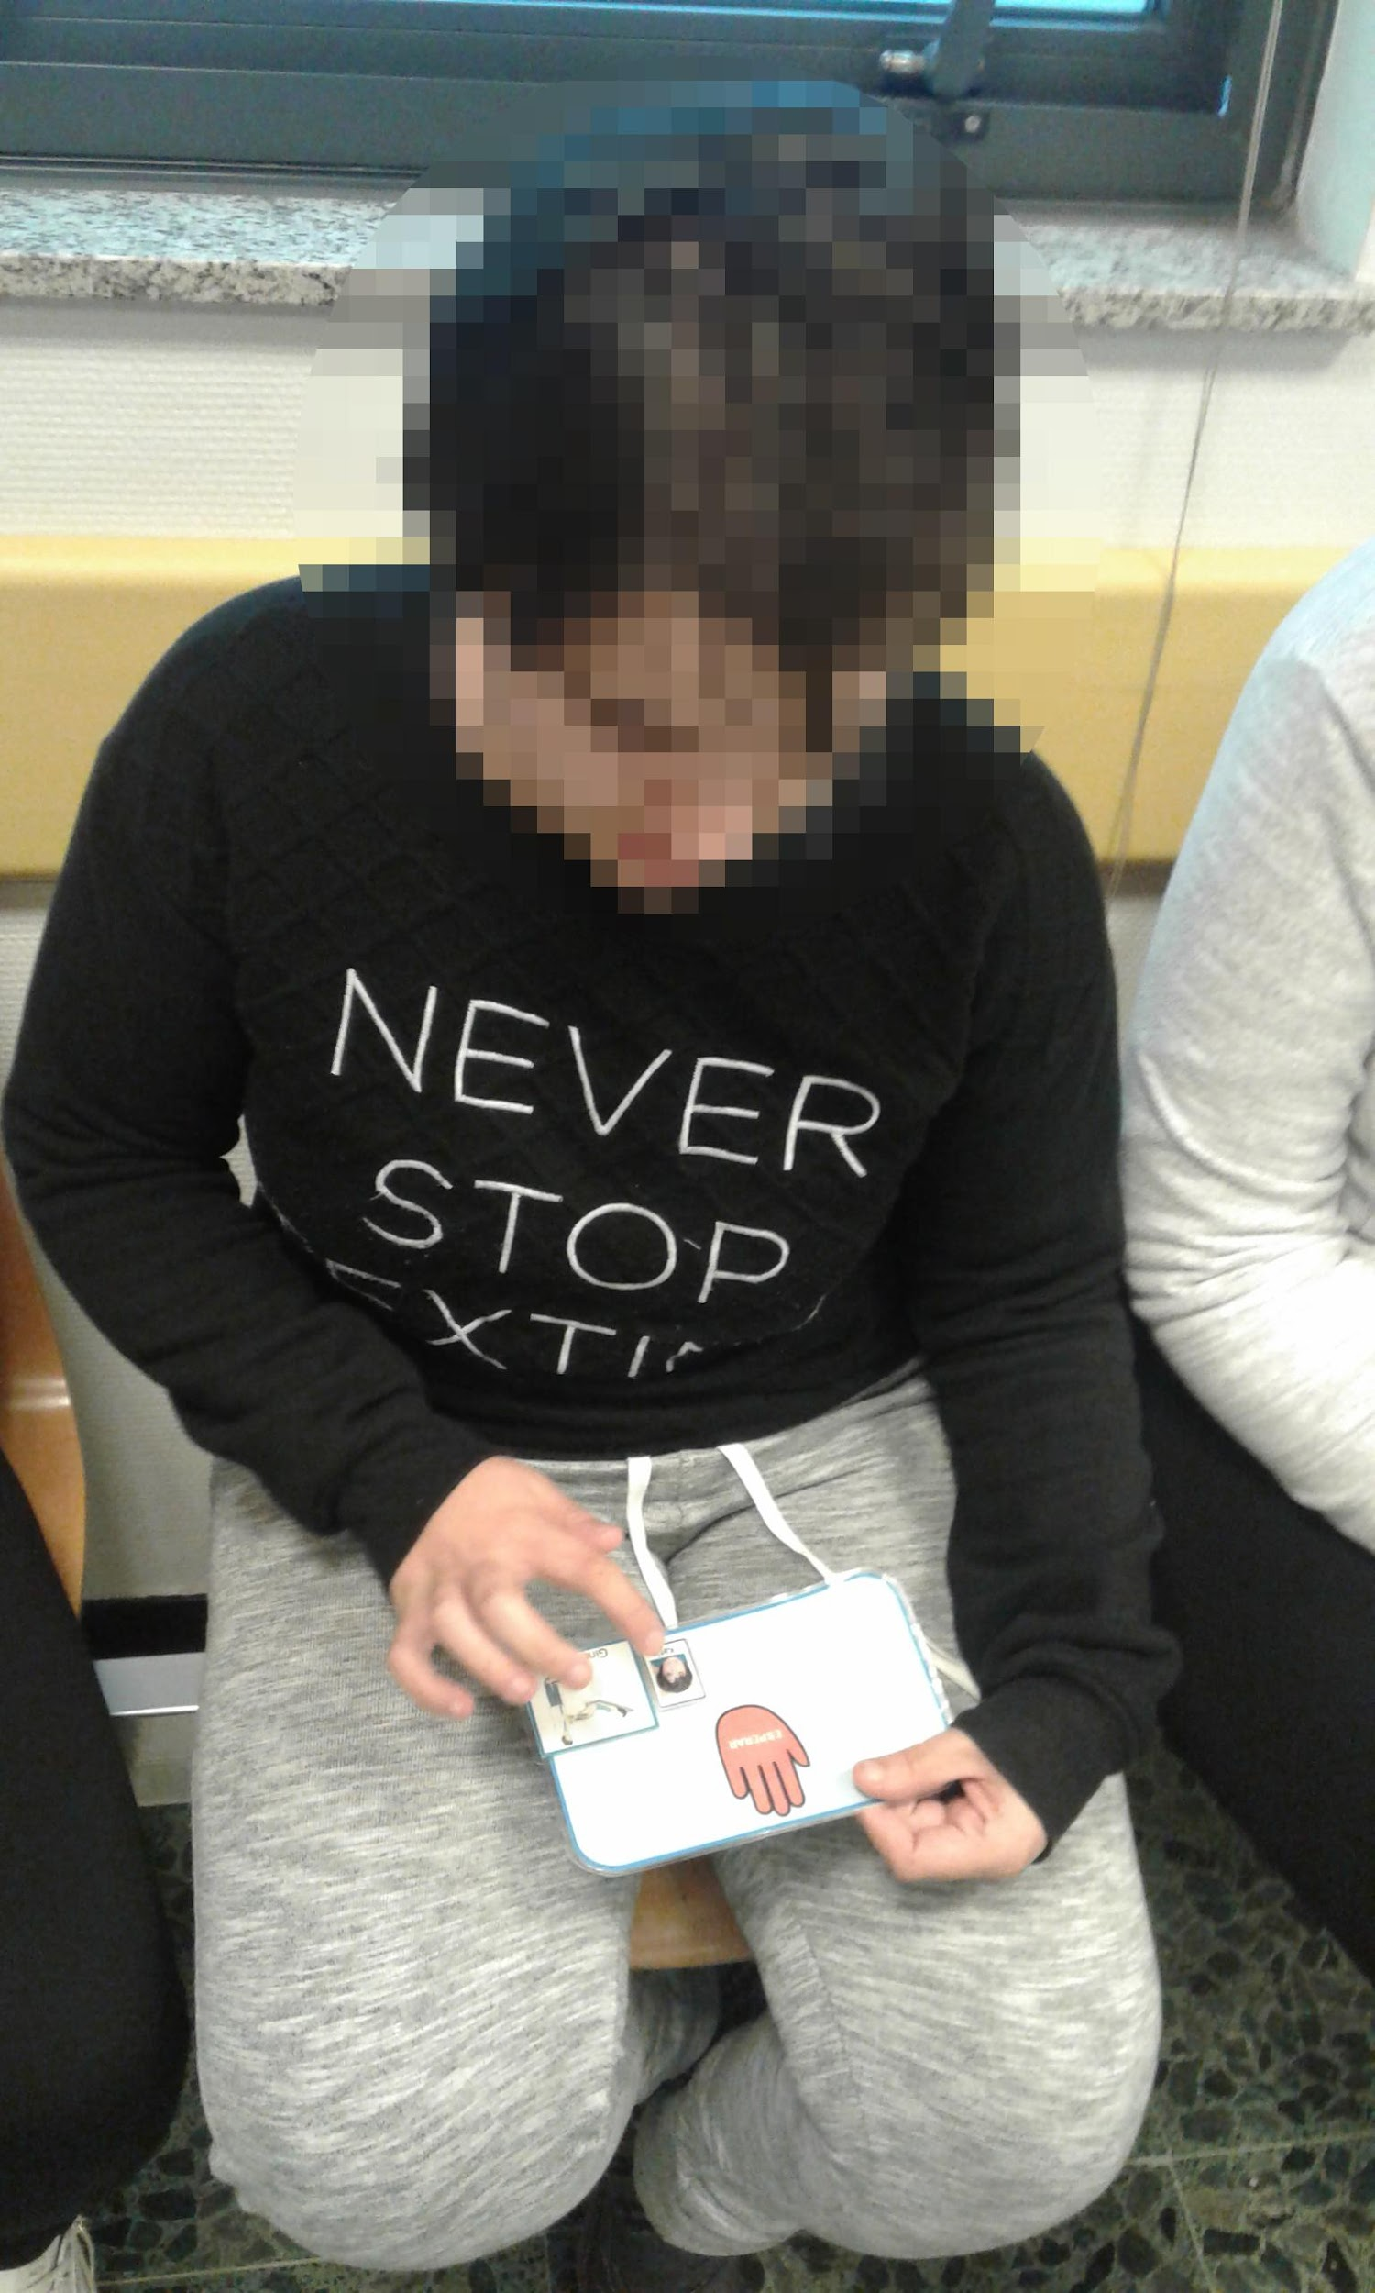
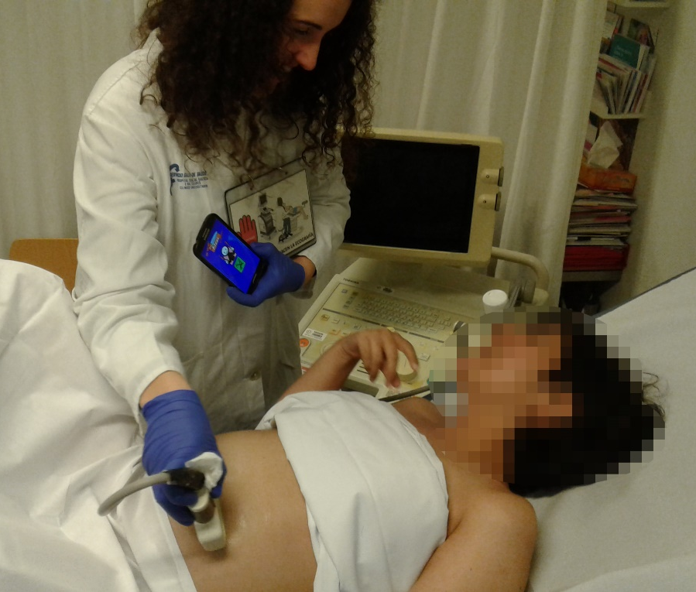
Estrategias de intervención en el CHUS
Personalización
Aproximaciones sucesivas
Encadenamiento
Uso de temporizadores
Incremento progresivo de los tiempos
Modelado y juego de rol
Generalización de espacios y profesionales (ginecóloga)

Slide 15
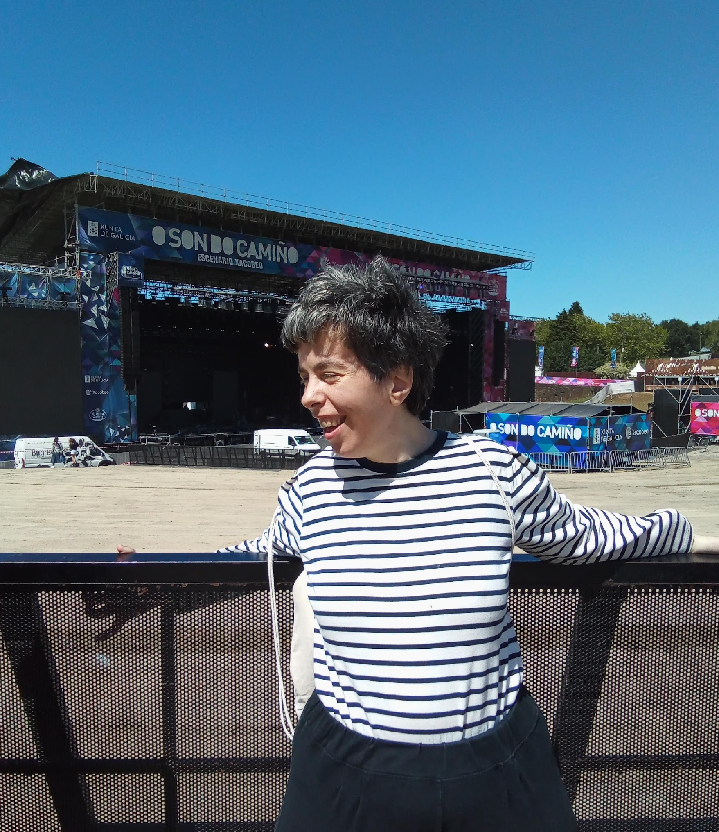
Resultados participantes
Exploración ginecológica
100%
Exudación vaginal
91%
Ecografía abdominal
100%
Exploración mamaria
100%

Slide 16


Resultados participantes
Incremento de la participación y toma de decisiones.
Mejora de habilidades y capacidades.
Mejora del bienestar físico y emocional.

Slide 17



Resultados familias
Reducción de la ansiedad y el estrés ante las consultas ginecológicas.
Aprendizaje de estrategias de apoyo durante el acompañamiento a la consulta. Confianza y competencia.
Seguridad de que sus hijas reciben una atención ginecológica preventiva anual de calidad.
Notes:
Reducción del estrés al comprobar como disminuían las alteraciones conductuales que antes eran frecuentes y de alta intensidad en algunas de las participantes

Slide 18


Resultados en las organizaciones
Resultados reales en la vida de las personas.
Calidad de Vida. Derechos.
Programas similares en otros Centros y Servicios.
2º Premio IV Edición Premios de Innovación en Saúde 2024.
Mejora de la calidad médica asistencial.
Uso más eficiente de los recursos sanitarios.
Formación de los profesionales.
Visibilidad y modelo.

Slide 19


Logros
Limitaciones
Ginecóloga de referencia para mujeres con autismo.
Mejora de la atención ginecológica – revisiones periódicas.
Coordinación servicios sanitarios y sociales.
Persona acompañante de referencia.
Valoración positiva de los programas de habituación.
Cambios de responsables en la Subdirección de Calidad y Atención al Paciente.
Ausencia de protocolos específicos.
Ausencia de estructuras o marcos estables de coordinación
Voluntarismo.

Slide 20

RAÚL CRESPO GARCÍA
cdmontedogozo@aspanaes.com

